Slide 1
Komunitní péče
3. 3. 2020

Slide 2
Komunita, komunitní práce, komunitní péče, komunitní ošetřovatelství
význam základních pojmů
vybrané historické ukazatele komunitní práce
terminologie - komunitní péče a komunitní ošetřovatelství
činnosti komunitní sestry
ošetřovatelský proces v komunitě
Pojmy:
komunita, komunitní práce, komunitní pracovník, role komunitní sestry, komunitní ošetřovatelství, skupina, ošetřovatelský proces v komunitě

Slide 3
Komunita (Jarvis)
Slovo komunita pochází z latinského cum – spolu, mezi sebou a munere – darovat
nebo z latinského slova „communitas“, které má v překladu význam „společenství“.
Komunita je skupina lidí, kteří žijí nebo pracují společně.
Komunitu představuje jakákoliv geografická oblast, v níž lidé žijí a jsou ve vzájemné interakci.
Vzdělávací činnost skupiny lidí, kteří se vzdělávají mimo zdi školské instituce.
Komunita je ideální uspořádání lidí, kteří žijí a pracují v dokonalé harmonii.
Komunita je sociální místo, kde člověk může získávat
- lidskou - emocionální podporu,
- ocenění
- praktickou pomoc v každodenním životě.

Slide 4
Obecné dělení:
a) Sociologicky
- Teritoriální (sídelní, ekologická) - je to souhrn osob, které žijí v určitém vymezeném prostoru, kde vykonávají každodenní aktivity a obvykle tvoří autonomní jednotku (velikost nerozhoduje - obce, sousedství, kraj, stát ...).
- Zájmová (morální, psychická, spirituální) – skupina lidí, kteří mají společné zájmy, myšlenky a ideje, lidé se stejným etnickým původem, postižením apod.
b) Psychologicky
- Typ organizace, kde jsou odstraněny vztahy nadřízenosti a podřízenosti,
se dosahuje lepší komunikace a spolupráce

Slide 5
Další dělení
Terapeutickou (léčebnou) komunitu
  specifická forma organizace léčebné instituce,
  umožňuje otevřenou komunikaci všech členů instituce včetně pacientů a jejich spolurozhodování a podílení se na léčbě.
Výcvikovou komunitu
  zaměření na sebepoznání,
  nácvik nezbytných dovedností (komunikace apod.),
  postojů … .

Slide 6
Sociální skupina, sounáležitost, identita
Skupinová příslušnost je životní potřebou člověka (rodina, školní kolektiv, pracovní kolektiv..)
Skupina je pro jedince přitažlivá podle uspokojení jeho potřeby a očekávání.
Může vzniknout fixace na skupinu.
Příslušnost k určité skupině se projevuje sociálním chováním v interakci s ostatními členy.
Každý sociální systém má vlastní systém norem a kritérií (požadované nebo očekávané chování)

Slide 7
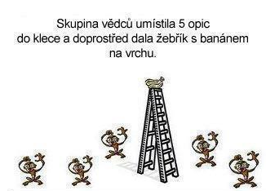

Slide 8
Společná východiska skupiny:
Sdílení společného skupinového cíle – (sdílí společné obtíže, má společné problémy i nepříjemné zkušenosti )
Růst sebeúcty a sebedůvěry – individuální posílení, při skupinové interakci může být pomáhajícím nebo kterému je pomáháno (zpětná vazba).
Příležitost ke změně – změnit postoje, pocity, příležitost k učení. Dovednosti mohou být nacvičeny v bezpečí skupiny.

Slide 9
Typy skupin - cíl
a) terapeutické (cílem je dosažení terapeutického cíle)
b) reciproční (cílem je vzájemná pomoc mezi členy – svépomocné skupiny)
c) skupiny se sociálním cílem (získat dovednost komunikace, cvičení sestavy…).

Slide 10
Skupiny:
VÝHODY
NEVÝHODY
zdroj podpůrné síly
podpora při sociální změně
možnost výměny informací, zkušeností
motivace
zážitek, že někdo pomohl
vědomí vlastní prospěšnosti
útlak těch, kteří mají nízké sebevědomí
manipulace
obava se projevit

Slide 11
Komunitní práce
Metoda, ve které jsou jednotlivci, skupiny a organizace zapojeny do plánované činnosti s cílem ovlivnit společné problémy.
Napomáhá rozvoji společenských institucí.
Zahrnuje dva procesy
  plánování - vymezení problémových oblastí, diagnostikování případů a zformulování řešení,
  organizace – stanovení strategií pro ovlivnění činnosti.
Úsilí na podporu kolektivní aktivity lidí (potřebu).
Pomoc lidem, aby společným úsilím zlepšili svoji vlastní komunitu.
Metoda řešení sociální podpory společenství – komunit, v místech, kde lidé žijí a kde problémy vznikají.
Metoda směřující - komunita má více sil a možností než jedinec.
Cílem je podpořit vlastní aktivitu lidí, navodit prostředí, ve které spolu mohou účinněji než dosud komunikovat o určitém problematickém tématu.
Téma musí být lidem společné.

Slide 12
Historie
Prvotní pospolné společnosti - péče o přestárlé či nemocné příslušníky
První sociální opatření - rozdávání chleba, nařízené římskými císaři.
Ve středověku vznikaly svépomocné podpůrné spolky (hornická bratrstva).
V roce 1661 byl v českých zemích přijat patent o tulácích a žebrácích, právo žebrat pouze práce neschopné chudině.
Církev péče o práceneschopné, staré a nemocné. Později tato povinnost pečovat o chudé byla přenesena na obce.
Velký přelom za vlády Marie Terezie – přiznání penzí ovdovělým manželkách vojáků.
Reforma O. V. Bismark

Slide 13
Historie počátek 20 stol.
Profesionalizace
60. léta zaměřují se zejména:
- na pomoc lidem v rámci místní komunity
- snaží se určit jejich sociální potřeby
- zvážit nejúčinnější způsoby jejich uspokojení (naplnění)
- začít na nich pracovat podle toho, jak to umožňují zdroje, které jsou k dispozici
70. léta - solidarita ( duševně nemocní)
80. léta - otázky nerovností
  (péče o staré lidi, o tělesně a mentálně postižené, etnické minority, závislosti drogové nezaměstnané, osoby s nedostatečným vzděláním, sociálně nepřizpůsobivé … )
  role komunitní aktivista

Slide 14
Současnost:
V 90. letech
komunitní sociální práce - součást sociálních služeb
hlavním cílem je předcházet nedostatkům v lidských vztazích (prevence, usměrňování)
Pro komunitního pracovníka platí:
své okolí zaktivizujete tak, jak zaktivizujete sami sebe.
komunitní práce velmi ovlivněna společenským vývojem.
Cíle komunitní práce
studium sociálních potřeb a problémů lokality
zpracování návrhů řešení potřeb a problémů
zajištění podpory pro navrhovaná řešení (podpora např. města, regionu)
integrace všech dostupných prostředků komunity k realizaci projektu (využití i zahr. zkušeností)

Slide 15
Fáze (etapy) komunitní práce – aktivní kroky:
Monitoring - porozumění komunitě , sociálním problémům (průběžné sledování, odhalení problémů a získání informací, sběr a vyhodnocování informací).
Porozumění a propojení systému sociálních služeb v komunitě.
Výzkum a analýza, příprava intervence – zásahu – na makroúrovni ( využít výzkum – dotazník, expertní rozhovor aj.).
Projektování, rozvoj intervenční strategie (navržení projektu, cílem odstranění nebo zmírnění problému
  identifikace problému lokality, cíle projektu, zdroje, které budou při jeho realizaci využity
  konkretizuje (plán, - problém – cíl - výsledek).
Výběr vhodné strategie a vhodných taktik (metod, technik).
Implementace (provedení, uskutečnění) – jde o vlastní činnost.
Hodnocení – evaluace (hodnotící výzkum) uskutečněné intervence – přinést informaci o efektivitě daného programu.

Slide 16
Organizace rozvíjející postupy komunitní práce:
Komunitní nadace
Komunitní koalice
Organizace zaměřené na komunitní práci v sociální a zdravotní sféře
Organizace zaměřené na účast veřejnosti v přípravě rozvojových plánů
Organizace zaměřené na ochranu životního prostředí
Informační a kulturní centra
Organizace přímo zaměřené na rozvoj dané komunity
Komunitní školy
Komunitní akce – rituály

Slide 17
Komunitní péče (Community care)
Tvoří ji zdravotní, sociální a další služby, které jsou poskytovány nemocným, ale i zdravým občanům, rodinám = skupinám určité komunity (geografické, etnické).
Cílem péče (ošetřovatelství) je orientovat se na péči v domácím prostředí, v komunitě, i při onemocnění či závislosti, ale i na zdraví člověka, rodiny a komunity.
Strategie WHO (World Healt- Světová zdravotnická organizace) prosazuje rodinnou sestru (zdraví celých rodin).
- péči o jedince v jeho domácím prostředí,
- prevence a podpora zdraví,
- zvyšování vlastní odpovědnosti jednotlivce o své zdraví,
- edukace populace v péči o své zdraví
- monitoring potřeb jednotlivce, analýza a poskytnutí pomoci.

Slide 18
Komunitní péče je péče o zdraví populace v komunitě - mimo nemocnici
systém státních i nestátních služeb - dostupné členům komunity
péče poskytovaná členy komunity (svépomocný charakter - sousedé, rodiny, různá neformální společenství).
Je zaměřena:
1) na péči o nemocného člověka v domácím prostředí
2) na prevenci, upevnění a podporu zdraví
3) na edukaci populace v péči o své zdraví
4) na zvyšování odpovědnosti každého občana za své zdraví
5) na odhalování potřeb jedince a poskytnutí pomoci (poradny, střediska …)

Slide 19
Komunitní sestra
má k lidem blízko, získává jejich důvěru a je schopna pracovat samostatně.
Obecně označením:
- sestra pro veřejné zdravotnictví (public health nurse),
- sestra pro návštěvní službu (health visitors nurse),
- sestra pro domácí péči,
- sestra pro zdravotní výchovu,
- rodinná sestra (family nurse) … .
Sestry pracují ve státním zájmu samostatně v terénu.
Jsou součástí veřejného zdravotnictví.
Odměňovány jsou z veřejných prostředků.
Připravovány v různých specializačních kurzech.

Slide 20
Komunitní sestra
Komunitní sestra - všeobecná sestra se specializovanou způsobilostí.
Specializační vzdělávání - z oblasti domácí péče, péče o rodinu, péče o seniory, péče v prevenci pracovních rizik apod. (nařízení vlády č. 463/2004 Sb. v oboru komunitní ošetřovatelská péče (komunitní péče pro porodní asistenci)).
Podmínkou pro přijetí je úspěšně ukončené kvalifikační studium, které opravňuje k získání způsobilosti všeobecná sestra. M
Musí mít praxi minimálně 24 měsíců na klinickém pracovišti.
Činnosti komunitní sestry jsou dány vyhláškou č. 424/2004 Sb.
Komunitní sestra spolupracuje s lékařem, sociálními pracovníky, odborným pracovníkem v ochraně veřejného zdraví … .

Slide 21
Specializační vzdělávání v oboru Komunitní ošetřovatelská péče
Akreditace vzdělávacího programu je udělena na období od 1. 11. 2015 do 31. 10. 2020
 | Název modulu | teoretická část – počet týdnů | praktická část - počet týdnů | praktická část na akreditovaném pracovišti – počet týdnů
1. | Základní modul | 1 | 0 | 0
2. | Odborný modul 1 Komunitní péče | 1 | 1 | 0
3. | Odborný modul 2 Komunitní péče u vybraných onemocnění a postižení | 2 | 2 | 1
4. | Odborný modul 3c Komunitní péče o seniory | 2 | 2 | 1

Slide 22
Činnosti komunitní sestry
Činnosti komunitní sestry jsou dány vyhláškou č. 424/2004 Sb.
Po získání specializované způsobilosti vykonává činnosti dle § 4činnosti všeobecné sestry bez odborného dohledu:
  organizuje a metodicky řídí ošetřovatelskou péči
  vykonává a řídí specializované činnosti ve svém oboru
  edukace, hodnocení stavu klienta, koordinace práce členů týmu,
  příprava standardů v oblasti specializace,
  vede specializační vzdělávání,
  analyzuje zdravotní a sociální situaci klienta a jeho blízkých osob ve vlastním sociálním prostředí,
  realizuje poradenství… § 48, § 52 vyhlášky č. 424/2004 Sb.).

Slide 23
Komunitní ošetřovatelství
Primární zdravotní péče - poskytovaná praktickým lékařem při prvním kontaktu s nemocným.
Plnění zdravotní politiky v komunitě.
Přesunutí péče z akutních zařízení do komunitních.
Zaměřuje se na rehabilitaci.
Edukace rodinných příslušníků pro poskytování laické ošetřovatelské péče.
Součástí komunitní péče se stává primární, sekundární a terciální péče, prevence.
Spolupracuje se sociálním, ekonomickým a politickým sektorem v komunitě.
Práce s klientem a jeho rodinou v přirozeném prostředí.
Zasahuje do všech oblastí života od narození (početí) po úmrtí, péče o pozůstalé - doprovázení.

Slide 24
Stupně komunitního ošetřovatelství:
Rozdělená podle potřeb
Nejnižší stupeň = podpůrné působení, nejvyšší stupeň = péče v plném rozsahu.
Podpůrné působení
- povědomí o zodpovědnosti za vlastní zdraví a úroveň
zdravotního uvědomění je nízká a vyžaduje doplnění.
- má dostatečné vědomosti, nemá dostatek vůle dodržovat opatření.
2. Edukační činnost
- neznalost péče o zdraví , má chybné návyky
- nedostatečná zručnost v péči o své zdraví.
3. Péče v plném rozsahu
- převzetí zodpovědnosti za klienta, který ztratil soběstačnost, nezávislost.

Slide 25
Praktická část
Vytvořte plakát na téma:
  Rodina
  Přátelství
  Láska
Čas: 20 - 30 min
Prezentace plakátu

Slide 26
http://www.ceskatelevize.cz/ivysilani/10091190217-tykadlo/21254311415-manzelstvi -a-rodina/
https://www.ceskatelevize.cz/ivysilani/1185258379-cesty-viry/307298380070006-manzelstvi-v-promenach-doby/titulky
http://www.ceskatelevize.cz/ivysilani/10121061347-q/212562210900015/obsah/205030-stejnopohlavni-rodicovstvi-v-norsku/

Slide 27
Komunitní péče o seniory

Slide 28
Stereotypizace stáří (mýty o stáří)
Staří = důchodci (a jsou v podstatě stejní)
Stáří = nemoc
Staří potřebují ústavy (téměř oficiální politický názor), jsou bezmocní…
Ošklivost, šedivost a neatraktivnost stáří
Staří jsou politováníhodní (gerontologové taky)
Jsou asexuální
Neproduktivní bez programu a už se nic nenaučí…

Slide 29
„Etnocentrický“ pohled na stáří a starší lidi
Jsou to „oni“ – senioři, důchodci…
Reklama „pro seniory“ - bolesti kloubů, poruchy erekce, inkontinence, přilepení zubních protéz, pravidelná stolice…
Zpravodajský obraz: důchodce jako mnohdy naivní oběť kriminálního činu, kuriozity, „šmejdi“
Mediální obraz: směs veškerých mýtů a stereotypů (o „nich“)
Politikové: „nebude pro ně na důchody“ a „postavíme jim ústavy“
Akce a zábavy „pro seniory“…

Slide 30
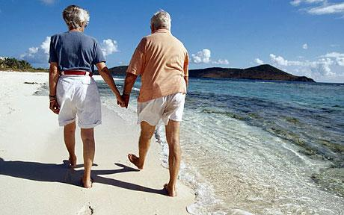
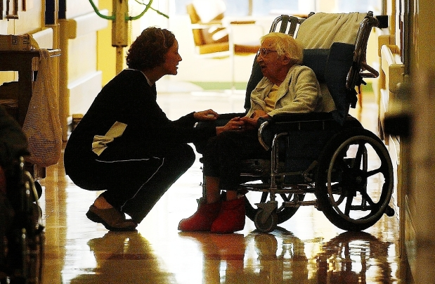

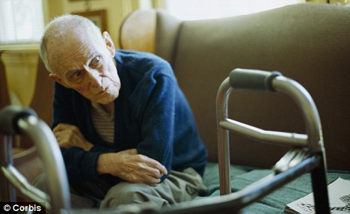

Slide 31
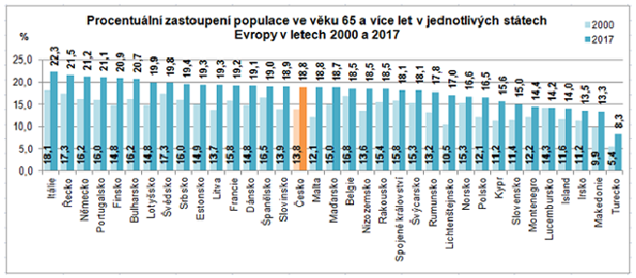

Slide 32
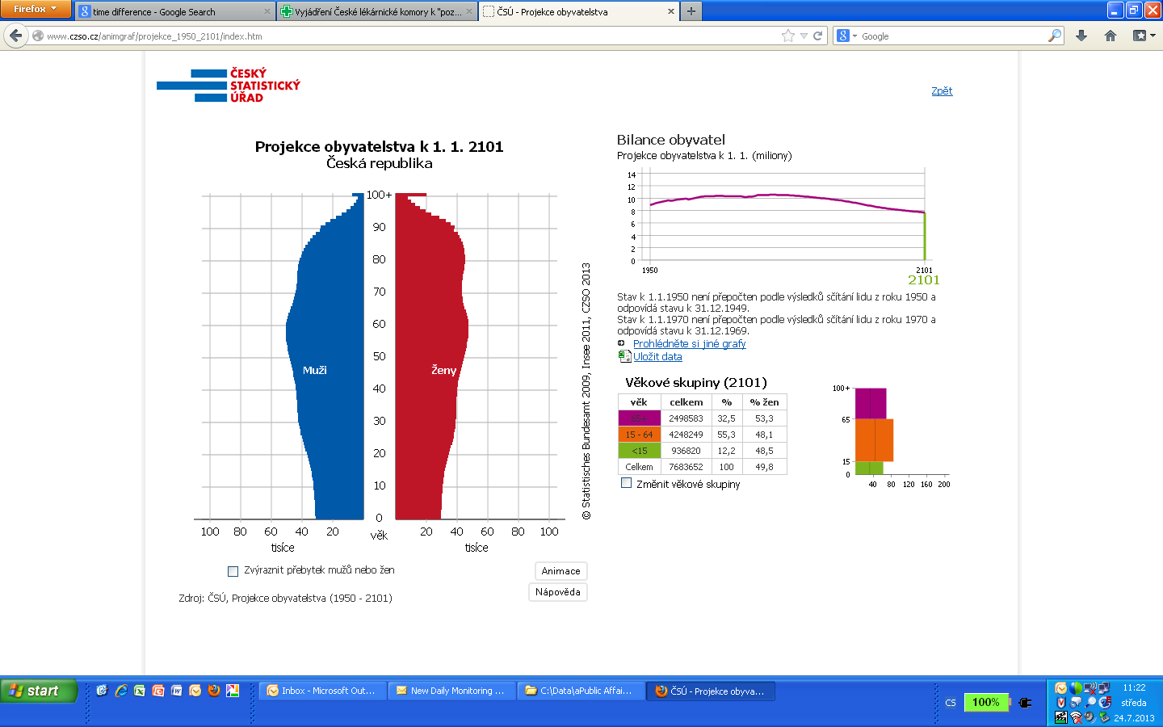

Slide 33

Naděje dožití ve zdraví 2016

Slide 34
Definování stáří
Kalendářní stáří
65 – 74 let: mladí senioři – problematika penzionování, volného času, aktivit, seberealizace
75 – 84 let: staří senioři – problematika adaptace, tolerance zátěže, specifického stonání, osamělosti
85 let a více: velmi staří senioři – problematika soběstačnosti a zabezpečenosti.

Slide 35
Definování stáří
Biologický věk poukazuje na objektivní stav fyzického vývoje či degenerace. Obecně je tento pojem užíván poměrně volně k vyjádření celkového stavu lidského organismu.
Sociální stáří je období vymezené kombinací několika sociálních změn či splněním určitého kritéria – nejčastěji penzionování, resp. dosažení věku, v němž vzniká nárok na odchod do starobního důchodu.

Slide 36
Celkový postup stárnutí (Kubešová 2006)
Kategorie elite - senioři ve vynikající kondici, schopni i ve vysokém věku sportovních aktivit
Kategorie fit – senioři schopni zabezpečit sebe sama a navíc pěstovat koníčky (zahrada apod.) a vypomáhat rodinám svých dětí v péči o vnoučata
Kategorie independent – senioři v dobré kondici, schopni pečovat o sebe a svůj příbytek bez pomoci zvenčí
Kategorie dependent – senioři trvale závislí na pomoci zvenčí ale schopni žít ve svém vlastním sociálním prostředí
Kategorie disabled – senioři trvale odkázáni na pomoc jiné osoby i v základních úkonech soběstačnosti a sebepéče (většinou již institucionalizovaní

Slide 37
Projevy stárnutí
Polymorbidita – s rostoucím věkem roste i počet chorob, pacienti se léčí pro několik onemocnění a tím dochází k vyššímu riziko lékových interakcí a zvýšenému riziko nežádoucích účinků léků
Mikrosymptomatologie – minimální příznaky přítomnosti choroby (nebývá horečka, jsou mírné známky zánětu atd.)
Oligosymptomatologie - několik málo typických příznaků choroby (např. pneumonie bez výrazných teplot – jen ztížené dýchání)
Příznak ledovce - kdy se projeví jen část symptomů při vážném onemocnění (únava při srdečním selhávání, únava při selhávání ledvin…)

Slide 38
Projevy stárnutí
Syndrom postižení nejkřehčího orgánu – u geriatrických pacientů nejčastěji reaguje mozek a srdce – projeví se zmateností např. při mírně zvýšené teplotě, při zánětech močových cest, při uremii, při pneumonii může dojít k selhání srdce atd.
Zvýšená úmrtnost na běžné nemoci – např. chřipka je u geriatrických pacientů často příčinou smrti.
Fenomén kaskády – při určitém onemocnění se přidružují další, které komplikují zdravotní stav a nakonec mohou skončit smrtí (jako příklad můžeme uvést zlomeniny krčku u starých lidí kdy při imobilitě často dojde k rozvoji ortostatické bronchopneumonie, následně k srdečnímu selhání, k selhání ledvin, k rozvoji dekubitů a k rozvoji sepse, na kterou pacient umírá)

Slide 39
Stárnutí jednotlivých systémů
Mobilita
Adaptace
Respirační systém
Gastrointestinální trakt
Hormonální změny
Nervový systém
Výživa

Slide 40
Sociální změny
materiální zabezpečení,
kvalita bydlení,
rodinný stav
zdravotní stav
zhoršení soběstačnosti a sebepéče
Změna společenského statusu !

Slide 41
Soužití různých generací
Rovnocenné (realistické) soužití – pohoda mezi generacemi. Předpokladem jsou vyvážené osobnosti, které vzájemně akceptují své zájmy.
Liberální (volné) soužití – každý si dělá, co chce, nejsou pravidla a určení hranic. Je zde patrné zeslabení citových vazeb, neuvědomování si povinností ke starším generacím a nerespektování jejich citových, fyzických a hmotných potřeb zejména v období nesoběstačnosti.
Podbízivé soužití – rodiče si kupují své děti, zvláště v případech, kdy o ně nemají zájem. Je zde patrná bezmocnost vůči mladší generaci a snaha o zachování dobrých vztahů.
Nesmiřitelné soužití – je zde silně negativně vyhraněný, sobecký a nemorální postoj, který nepřipouští vzájemný styk mezi mladší a starší generací.
Vynucené soužití – několik generací je nuceno bydlet spolu, jedná se o nedobrovolné soužití generací, které však nemusí mít vždy v sobě negativní stanoviska (péče o seniory v době nemoci).
Vychytralé soužití – využívání rodičů nebo prarodičů s předstíraným zájmem o ně (finanční podpora, pomoc s dětmi, v domácnosti atd.)
  (Klevetová, Dlabalová, 2008)

Slide 42
Předpoklady pro dobrou péči o seniora v rodině
moci pečovat – mít podmínky fyzické, sociální, psychické, bytové, časové, finanční atd.,
chtít pečovat – mít dobrou vůli, snažit se hledat možnosti a řešení v dané situaci za přispění všech členů rodiny,
umět pečovat – vědět, jak pomoci, znát rozsah poskytované pomoci.

Slide 43
European Innovation Partnership on Active and Healthy Ageing (EIP AHA):
Inovativní přístupy a služby podporující aktivní a zdravé stárnutí
- Prevence
- Skrínink a včasná diagnóza
Care and cure – poměr mezi léčbou a péčí
Aktivní stárnutí
Nezávislý život

Slide 44
Péče o zdraví - součást života (moderní) společnosti
Náklady na zdravotní péči:
- moderní metody, technologie, demografické změny
Náklady na dlouhodobou péči
- stárnutí populace, chronická onemocnění a jejich následky, prevalence frailty, snížené soběstačnosti, demence

Slide 45
Budoucí potřeba dlouhodobé péče pro starší občany bude záležet na následujících faktorech:
  Počet lidí starších 80 let
  Potřeba dlouhodobé péče odpovídá také průměrnému zdravotnímu stavu populace a pravděpodobnosti jeho zhoršení se stárnutím, chronickými nemocemi a multimorbiditou
  Schopnost žít samostatně v původním prostředí i před disabilitu
Limitování potřeby a nákladů na dlouhodobou péči
Prevence, podpora zdraví rehabilitace
Efektivnost poskytované zdravotní péče
Opatření, která umožní i starším lidem, a to i křehkým a s disabilitou, žít samostatně v původním prostředí

Slide 46
Co potřebujeme?
Terénní, ambulantní a semimurální služby a podporu samostatného života i v situaci disability
Funkční lůžkovou zdravotní péči včetně geriatrické
Prevenci

Slide 47
Prevence
Primární prevence – ovlivnění rizikových faktorů u zdravé populace (zdravá dieta, více pohybu, omezení škodlivých návyků, nehodovosti…úrazů ve vyšším věku)
Sekundární prevence – ovlivnění rizikových faktorů, které již existují (obezita, hypertenze, hyperlipoproteinemie…. osteoporóza, sarkopenie), skrínink nemocí v časných stadiích
Terciární prevence – zmírnění disability a dalších následků onemocnění
(Kvartérní prevence – vyvarování se nepřiměřených a nadměrných intervencí)
Efektivita primární a sekundární vs. terciární prevence

Slide 48
Péče o zdraví a primární prevence (nejen) ve vyšším věku
Ovlivnění základních rizikových faktorů, škodlivých návyků
Společenská podpora zdraví, sociální marketing
Zdravotní gramotnost – obecná doporučení dovedena do konkrétních opatření
Možnost zdravého stravování – nabídka - vyšší dostupnost zdravých produktů oproti nezdravým
Dostatek pohybu – každodenního – bezbariérové prostředí (včetně nabídky bezpečných cest, cyklostezek….)
Bezpečí

Slide 49

PREVENCE SE VYPLATÍ
CHŘIPKA
Na 10mil. osob dochází v důsledku onemocnění chřipkou k hospitalizacím 7-16 000 osob (na následky zemře 1500-2000 osob)
2012 hospitalizováno na JIP/ARO 574 závažných případů chřipky, z toho 151 úmrtí
Náklady na léčbu jedné chřipky činí 58 696 Kč = lze ušetřit ROČNÍ NÁKLADY 41 mil. – 939 mil. Kč na léčbu chřipky!
„Proočkovanost proti chřipce se v Česku pohybuje pouze okolo pěti procent populace, ideální by však bylo třikrát tolik. Dosažení takového čísla by stálo 300 milionů, ušetřilo by se ale 1,1 miliardy korun“ Doc. Leoš Heger 2013
Očkování je plně hrazeno pouze seniorům nad 65let a rizikovým skupinám. Státu se však vyplatí plně hradit 50+ (méně pracovní neschopnosti, méně zdravotních komplikací, méně nákladů na léčbu, delší pracovní schopnost)

Slide 50
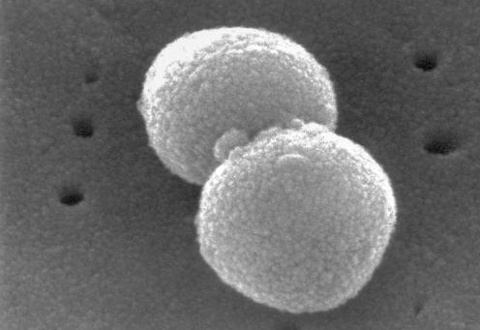
PREVENCE SE VYPLATÍ
PNEUMOKOKOVÉ INFEKCE
Záněty mozkových blan, plic aj. závažná (invazivní) onemocnění
Průměrné přímé náklady na léčbu jednoho pacienta s pneumokok. meningitidou činí cca 142.180 Kč* (s nepřímými o mnoho více)
ALE náklady na očkování jedné osoby cca 1500 Kč
Proočkovanost seniorů proti pneumokoku v ČR alarmující:
<1% seniorů nad 65 let
Mezi seniory nedostatečná informovanost o tomto druhu infekce, její závažnosti a možných důsledcích – možná role státu
Prevence ve formě očkování hrazena pouze rizikovým skupinám – seniorní populace není chráněna jako celek
https://prozeny.blesk.cz/clanek/pro-zeny-zdravi-zdravi/508075/video-duslednejsi-prevence-u-senioru-muze-vest-k-zachrane-zivotu-i-financnim-usporam.html

Slide 51

Důvody nízké proočkovanosti u dospělých osob (a tedy seniorů)
Míra aktivity lékaře – informace, doporučení, zajištění, ochota
Dospělí si očkování hradí z vlastní kapsy – senioři 65+ hrazeno očkování proti chřipce a pneumokokům
Nedostatek informací o možnosti/nutnosti očkování mezi seniory
Malá role státu v podpoře očkování dospělých a seniorů (informační mediální kampaně, motivace lékařů, není plně hrazeno)
Mediální prostor pro odpůrce vakcinace (antivakcinační kampaně)

Slide 52
Active Ageing: Policy Framework (WHO 2002)
Plán, který podporuje a podněcuje obyvatelstvo ke zdravému a aktivnímu stáří.
Celosvětový růst lidí nad 60 let v populaci.
Formulace programu a konceptu aktivního stárnutí, které má za cíl stát se úspěšnou politikou.
Shrnutí hlavních faktorů, které určují, zda jedinec prožije pozitivní a kvalitní průběh života. Mezi tyto faktory patří: ekonomické, sociálního prostředí, fyzického prostředí, behaviorální determinanty, determinanty pojící se ke zdraví, systému sociálních služeb a k osobním faktorům.
Popisuje sedm hlavních problematik pojících se ke stárnoucí populaci pro vládní, nevládní, akademické a soukromé sektor. Těmito problematikami jsou zdvojnásobená zátěž nemocemi, zvětšující se riziko postižení, poskytování péče pro stárnoucí populaci, feminizace stárnutí, etika a nespravedlnost, ekonomický kontext a vytvoření nového paradigmatu ohledně stáří.
Představuje politický rámec a konkrétní podněty pro klíčové politické návrhy, které mají sloužit jako základ pro více specifické kroky na regionálních, národních a lokálních úrovních Hlavními pilíři je participace, zdraví a bezpečí.

Slide 53


Slide 54
1 téma: Celosvětový růst lidí nad 60 let v populaci
Development in number of people 65+ and 80 +
in EU27, 2008-2060, millions
(EUROPOP 2010, SWD 2013, 41)
EU27 | 2008 | 2010 | 2020 | 2030 | 2040 | 2050 | 2060 | % change 2008-2060
65+ | 84,6 | 87 | 103,7 | 123,5 | 143,1 | 149,9 | 152,7 | 80,50%
Of which: 80+ | 21,8 | 23,3 | 29,7 | 36,6 | 48,8 | 57,5 | 62,2 | 185,40%

Slide 55






Bedekr aktivního stárnutí
aneb
Jak se orientovat v krajině aktivního stárnutí a dlouhodobé péče
BEDEKR

Slide 56
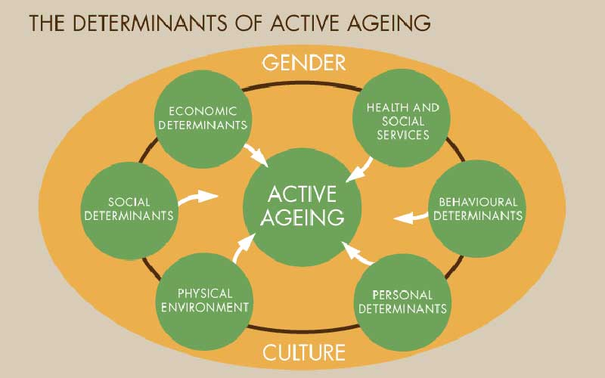
3 téma : Hlavní faktory, které určují, zda jedinec prožije pozitivní a kvalitní průběh života.

Slide 57
4 téma: sedm hlavních problematik pojících se ke stárnoucí
zdvojnásobená zátěž nemocemi,
zvětšující se riziko postižení,
poskytování péče pro stárnoucí populaci,
feminizace stárnutí,
etika a nespravedlnost,
ekonomický kontext
vytvoření nového paradigmatu ohledně stáří.
Určeno pro vládní, nevládní, akademické a soukromé sektor.

Slide 58
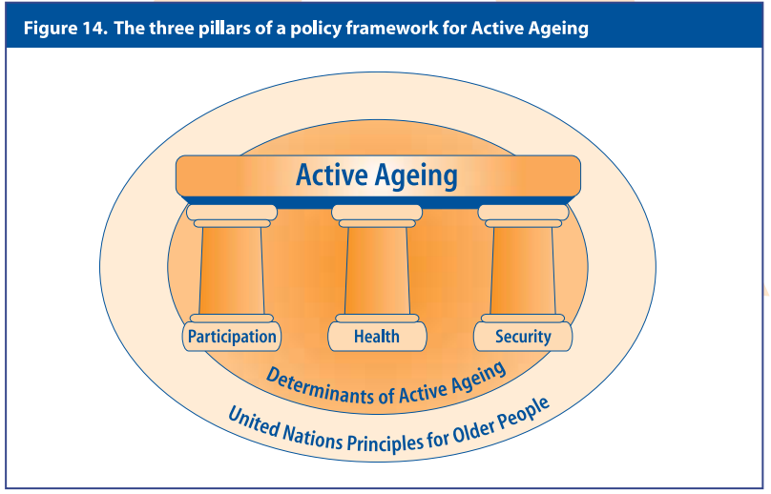
5 téma: podněty pro klíčové politické návrhy

Slide 59


Slide 60
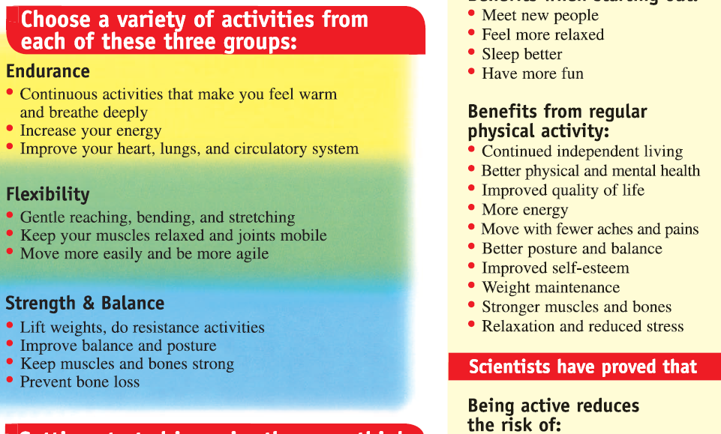

Slide 61
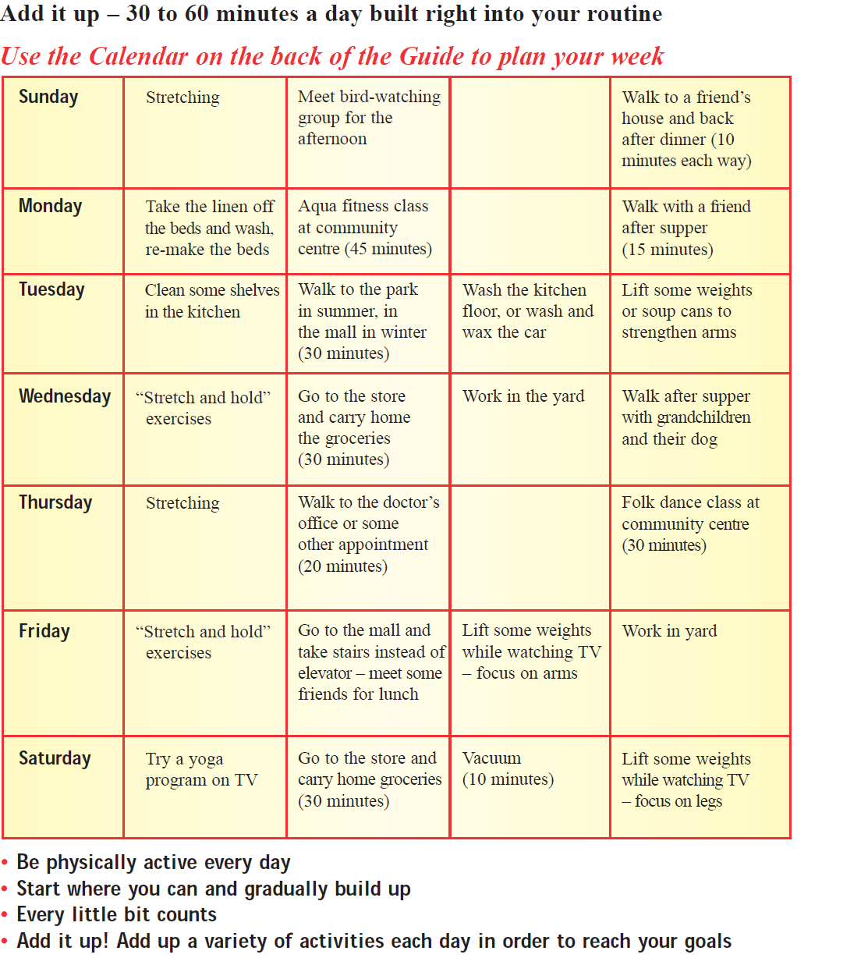

Slide 62
https://www.youtube.com/watch?v=19X4Jga8DYM

Slide 64
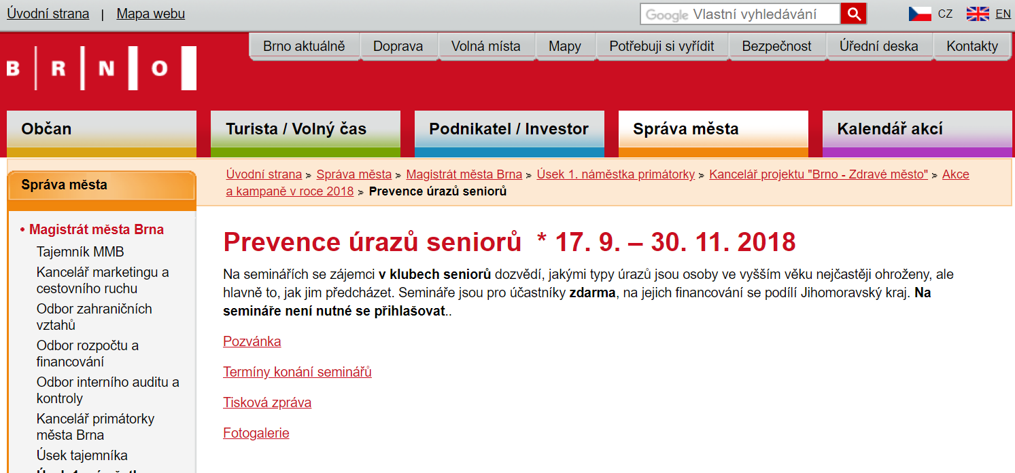

Slide 65
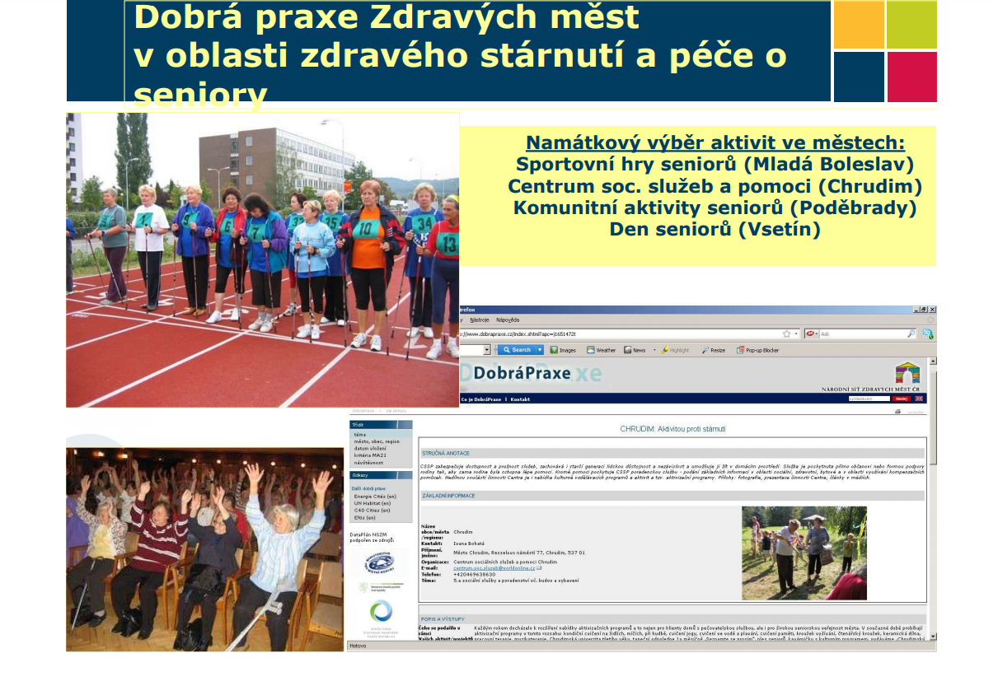

Slide 68
Významné chronické onemocnění ve stáří
• Kardiovaskulární choroby
• Hypertenze
• CMP
• Diabetes
• Onkologická onemocnění
• Chronická obstrukční plicní nemoc choroba
• Artritida a osteoporóza
• Neurodegenerativní onemocnění (demence a deprese)
• Zhoršení kvality zraku a sluchu

Slide 69
Neurodegenerativní onemocnění
Alzheimerova nemoc a podobná onemocnění - problém 21. století
Počátek ve středním věku (každý třetí doživší)
Preventabilita? Léčba? - Výzkum
G 8 Summit v Londýně 11. prosinec 2013
„Jednou z největších krizí naší doby je ta, kterou bych nazval tichou krizí….krade životy ze srdcí rodin, ale jaké její dopady opravdu jsou , nedokážeme zatím ani dohlédnout.“ (D. Cameron)

Slide 70
Demence
Azheimerova nemoc narušuje část mozku a způsobuje pokles takzvaných kognitivních funkcí – myšlení, paměti, úsudku. Bývá nejčastější příčinou demence, která vede postupně k závislosti nemocného na každodenní pomoci jiného člověka.
Alzheimerovu nemoc poprvé popsal německý lékař Alois Alzheimer v roce 1907. V té době se považovala za nemoc vzácnou. Nyní se nějaká forma demence vyskytuje u více než sedmi miliónů obyvatel Evropy.

Slide 71
Práva pacientů trpících Alzheimerovou chorobou nebo jinými formami demence
1. Být informován o své chorobě.
2. Mít vhodnou a soustavnou lékařskou péči.
3. Být užitečný při práci a zábavě tak dlouho, jak jen to je možné.
4. Být vnímán při jakémkoli zacházení jako dospělý člověk, ne jako dítě.
5. Při vyjadřování svých pocitů být brán vážně.
6. Je-li to možné, nebýt léčen psychotropními látkami.
7. Žít v bezpečném, srozumitelném a předvídatelném prostředí.
8. Mít potěšení z každodenních činností, které dávají životu smysl.
9. Mít možnost chodit pravidelně ven.
10. Pociťovat tělesný kontakt včetně objetí, pohlazení a podržení ruky.
11. Být s lidmi, kteří znají život nemocného, včetně jeho kulturních a náboženských zvyklostí.
12. Být ošetřován pracovníky, kteří jsou vyškoleni pro péči o osoby s demencí.

Slide 72
Péče o seniory
1. nemocničním zařízení
2. léčebnách dlouhodobě nemocných
3. domech s pečovatelskou službou
4. domovech pro seniory
5. rodinném prostředí

Slide 73
Aktivní (enabling model)
Funkční systém jednotlivých na sebe navazujících typů péče
Akutní hospitalizace: nejdražší lůžko včasná diagnostika, intenzivní péče, s návratem ve stavu kompenzace do domácího prostředí ( doba 3 týdnů)
Doléčení a rehabilitace: středně drahé lůžko-pac., neschopni po zvládnutí akutní fáze návratu domů, šetrné a dostatečně intenzivní doléčení s návratem do původního prostředí ( max. 3 měsíce)
Adekvátní dg a terapie
Lékařské obory
Geriatrie
Domů
Rehabilitace Geriatrie
Doléčení a rehabilitace
Domů
Geriatrie, PL, paliativní medicína
Kvalita života
Péče o nesoběstačné
Domů

Slide 74
Diskriminační, pasivní (disabling) model
Po vyléčení akutního onemocnění se nemocný ocitá v léčebnách dlouhodobě nemocných (většinou již trvale) je nevýhodný jak pro samotného pacienta, tak i pro systém zdravotní péče
Pokud podceníme adekvátní léčení, doléčení, rehabilitaci – tak se do systému dlouhodobé péče propadnou i ti, kteří mohli být buď zcela fit, soběstační nebo aspoň žít ve vyhovujícím domácím prostředí
Dg a terapie
Doléčení a rehabilitace
Pryč s nimi
Nedostatečně aktivní, „odkladová“ péče o nesoběstačné

Slide 75
Důvody diskriminace „neakutní“ péče
Staří pacienti, zejména (staré) ženy
Feminizace personálu (91% žen)
Punc neodbornosti
Dlouhodobé podhodnocení společenské i finanční

Slide 76
Zařízení dlouhodobé péče
ČR 1,64 milionu lidí 65+, z toho 387 tis 80+
471 domovů pro seniory (DpS) – 37 616 lidí
189 domovů se zvláštním režimem – 9 727 lidí
Minimálně 2,9% populace 65+ žije v registrovaných institucích pro seniory sociálního typu
K tomu přičtěme: další pobytová zařízení (soukromá, DPS…)
A zdravotnická: 72 LDN (7 172 lůžek) + gerontopsychiatrie, následná péče, ošetřovatelská lůžka….
Další instituce nepotřebujeme !!!
ALE: nemáme dostatek terénních služeb
Pečovatelská služba 113 490 tis osob (všech)
Domácí péče: 147 tis pacientů (všech) (7% seniorů)
Stacionáře, denní centra – minimum a skomírání

Slide 77
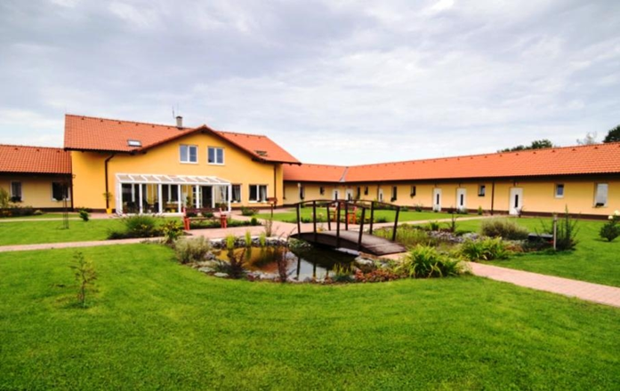

Bydlení pro seniory a DPS
Bydlení pro seniory a Domy s pečovatelskou službou je komerční bydlení formou nájmu, nebo koupí bytu. Obvykle v moderních komplexech, které jsou přizpůsobeny potřebám seniorů. Pečovatelská služba je poskytována buď daným zařízením, nebo externě.
Určeny pro seniory, jejichž zdravotní stav nevyžaduje komplexní péči.

Slide 78
Domovy pro seniory
Domovy pro seniory poskytují dlouhodobé pobytové služby seniorům, jejichž situace vyžaduje pomoc jiné osoby.
Služba obsahuje pomoc při zvládání běžných úkonů péče o vlastní osobu, pomoc při osobní hygieně nebo poskytnutí podmínek pro osobní hygienu, poskytnutí celodenní stravy, poskytnutí ubytování, zprostředkování kontaktu se společenským prostředím, aktivizační činnosti a pomoc při prosazování práv a zájmů.
Služba se poskytuje za úplatu.
Domov Duha Máchova
Máchova 1435/19, 741 01 Nový Jičín

Slide 79
Krátkodobé odlehčovací služby
Odlehčovací služby jsou ambulantní nebo pobytové služby poskytované osobám se zdravotním postižením a seniorům, jejichž situace vyžaduje pomoc jiné osoby, o které jinak pečuje osoba blízká v domácnosti.
Odlehčovací služba může být poskytována v určité dny nebo hodiny v domácnostech, nebo v zařízeních s denním, týdenním, nebo dlouhodobým pobytem.
Po ukončení poskytování služby se klient navrací do domácího prostředí.

Slide 80
Léčebny dlouhodobě nemocných - LDN
LDN jsou součástí zdravotnických zařízení, která poskytují lůžkovou a rehabilitační péči pro chronicky nemocné pacienty u kterých je nutný dlouhodobější pobyt a jsou špatně léčitelní.

Slide 81
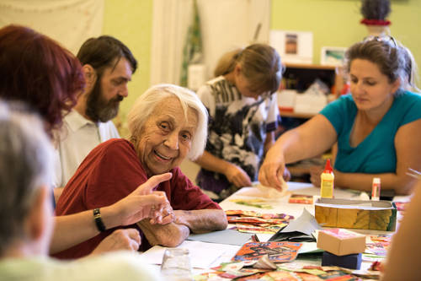
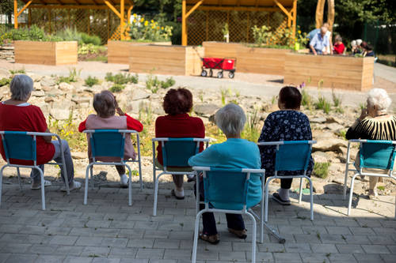
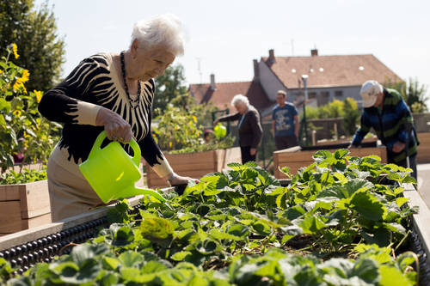
Alzheimer centra a DZR
Alzheimer centra, nebo také Domovy se zvláštním režimem, je označení pro celoroční pobytová zařízení pro lidi, kteří z důvodu svého onemocnění či postižení potřebují speciální služby přizpůsobené této nemoci či postižení (potřebují „zvláštní režim“ ). Kromě ubytování a stravy nabízí domovy obvykle také řadu denních aktivit (např. cvičení, vycházky, poslech četby…) přizpůsobených potřebám lidí se syndromem demence.

Slide 82
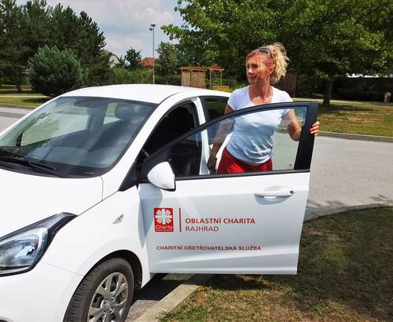
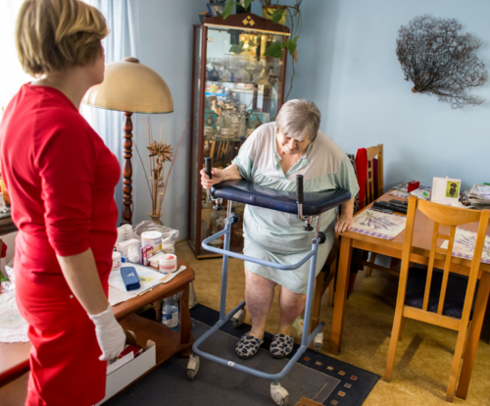
Terénní služby a centra
Zdravotní péče (home care) - jsou poskytovány seniorům v jejich vlastním prostředí na základě doporučení registrujícího praktického lékaře, nebo ošetřujícího lékaře
Denní centra poskytují ambulantní služby ve specializovaném zařízení s cílem posílit samostatnost a soběstačnost seniorů v nepříznivé sociální situaci, která může vést k sociálnímu vyloučení.
Stacionáře poskytují ambulantní služby seniorům a osobám se zdravotním postižením, jejichž situace vyžaduje pravidelnou pomoc jiné osoby.
Pečovatelská služba - služba je poskytována seniorům, kteří mají sníženou soběstačnost z důvodu věku a nejsou již schopni vlastními silami zvládat péči o sebe a domácnost.

Slide 83
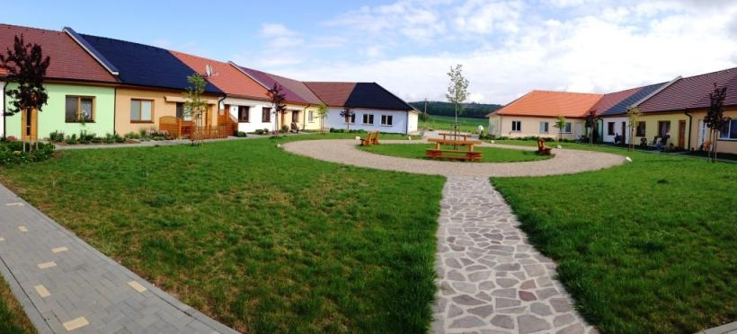
Rezidence a 55+
Seniorské rezidence jsou soukromá zařízení, která slouží pro dlouhodobý pobyt klientů realizovaný formou pronájmu bytu, koupí bytu do vlastnictví, nebo chráněného bydlení s možností využívání širokého spektra služeb dle individuálních potřeb a požadavků. Rezidence jsou určeny pro ty, kteří chtějí žít samostatný, aktivní život i v pokročilejším věku.
Formóza - vesnička pro seniory
Brod nad Dyjí 220, 691 81 Brod nad Dyjí

Slide 84
https://www.youtube.com/watch?v=G3Bk9QqH4bk

